Slide 1
减小读放大

Slide 2
问题：bluefs 按照 bdev_block_size 对齐I/O，block based sst 文件按照block进行I/O。
964792715221
bluefs 接收的读请求
3932 bytes
sst 文件
964792713216
bluefs 对齐后读请求
8192 bytes
sst 文件

Slide 3
解决方案：sst 文件中block依据bluefs的bdev_block_size整数倍对齐
964792713216
964792717312
bluefs 接收的读请求
4096 bytes
4096 bytes
sst 文件
效果：读放大减小，空间放大&写放大增加

Slide 4
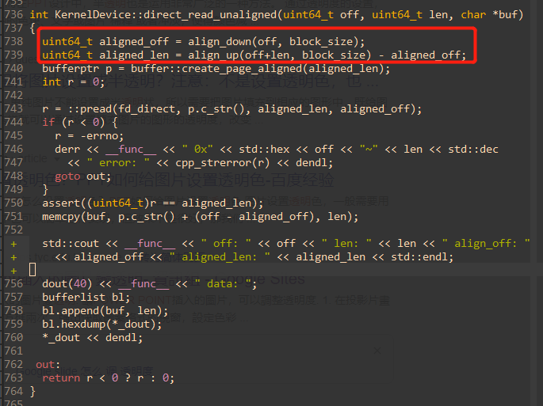
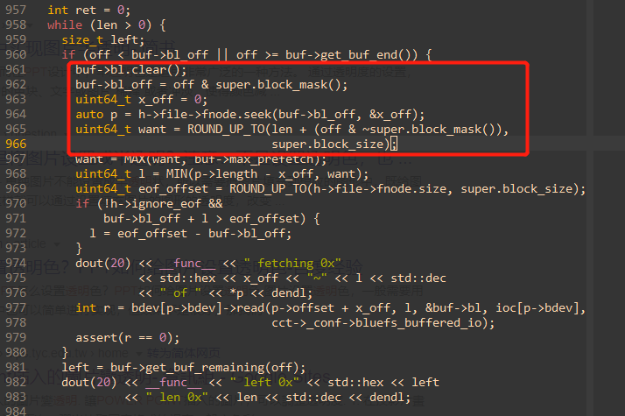
bluefs 随机读
bluefs 顺序读

